Slide 1
voda
Dora and Martina

Slide 2
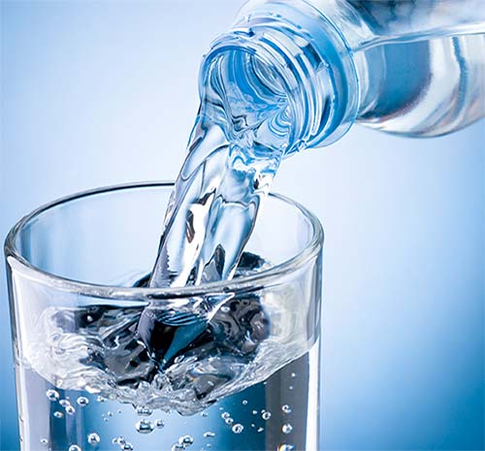
Zašto je važna?

Slide 3
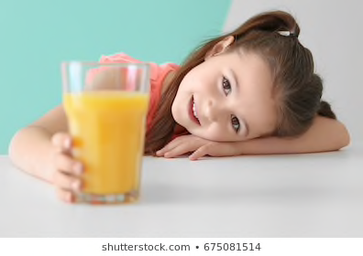
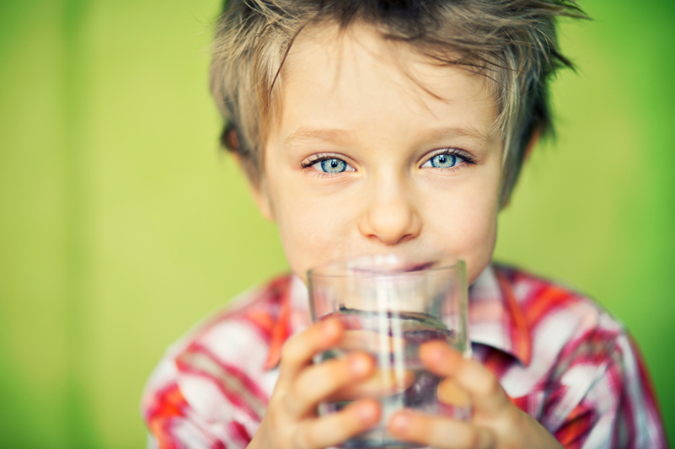
1.piće

Slide 4
2. higijena

Slide 5
3. čišćenje

Slide 6
6. životinje

Slide 7
4. kuhanje

Slide 8
5. biljke

Slide 9
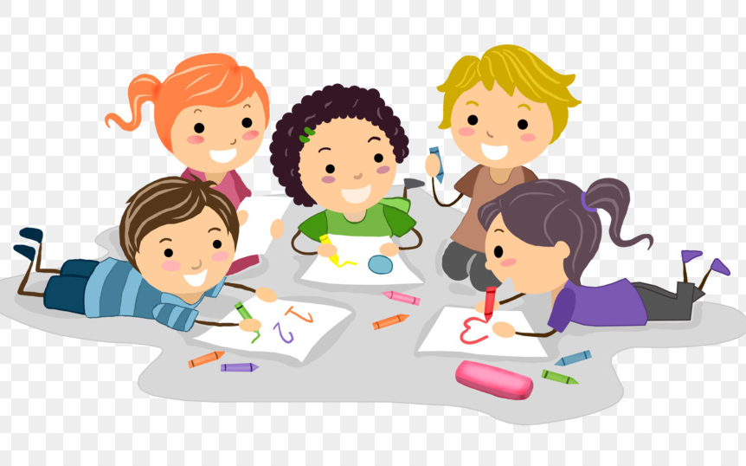
zadatak: nacrtaj jedan način na koji se koristi voda!
Ideje:
Piće
Higijena
Čišćenje
Kuhanje
Biljke
životinje

